Slide 1
Анализ эффективности каналов привлечения в онлайн-игру
Заказчик: 'Космические братья'
Автор исследования: Колмыков Д.Е.
t.me: @deekey90

Slide 2
Источник данных: датасеты 'user_source', 'ad_costs', 'game_actions':
user_id — идентификатор пользователя,
source — канал привлечения,
event_datetime — дата и время события,
event — тип события,
building_type — тип здания,
project_type — вид проекта.
day — дата проведения рекламной кампании,
cost — стоимость рекламы.
Рекламная кампания проводилась с 2020-05-03 по 2020-05-09, исследование поведения привлеченных пользователей - с 2020-05-04 по 2020-06-05.
Ссылка на дашборд:
https://public.tableau.com/views/Final_Yandex_Kolmykov/Dashboard1?:language=en-US&publish=yes&:display_count=n&:origin=viz_share_link

Slide 3
Выводы
Исходя из проведенного исследования можно сказать, что поведение пользователей в игре не сильно зависит от канала привлечения, т.е. нет качественного различия пользователей. Соотвественно мы можем судить об эффективности проведенной рекламной кампании, опираясь на количественные показатели стоимости и результативности рекламы.
Больше всего пользователей пришло с рекламы Яндекса, на втором месте Инстаграм. Фэйсбук и Ютуб привлекли почти одинаковое количество пользователей ~20%.
Основная часть рекламного бюджета была распределена между Яндексом, Инстаграмом и Фэйсбуком (по ~28-30%), на Ютуб выделили в 2 раза меньше (14%).
По стоимости привлечения одного пользователя эффективнее всего оказались Ютуб (0,4 у.е.) и Яндекс (0,46 у.е.). Любители Инстаграма и Фэйсбука обошлись в 1.5 - 2 раза дороже (0,65 у.е. и 0,79 у.е.).

Slide 4
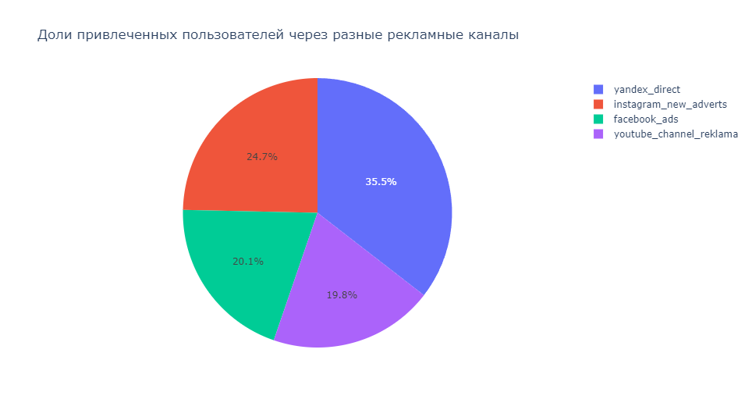
Распределение привлеченных пользователей по рекламным каналам
Реклама в Яндексе с серьезным отрывом от конкурентов привлекла большее количество пользователей, на втором месте Инстаграм. Фэйсбук и Ютуб привлекли почти одинаковое количество пользователей.

Slide 5
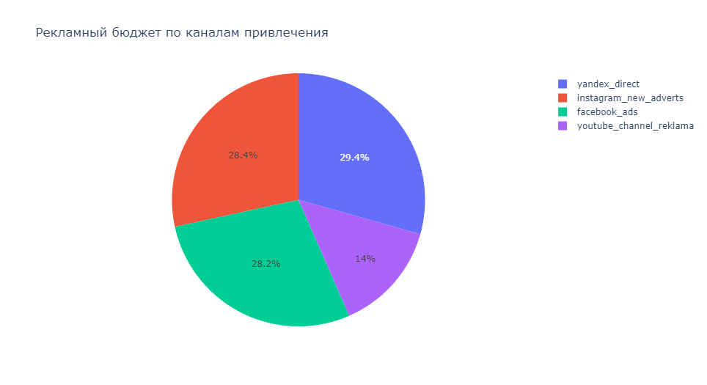
Стоимость рекламы по каналам привлечения
Основная часть рекламного бюджета была распределена между Яндексом, Инстаграмом и Фэйсбуком (по ~28-30%),
на Ютуб выделили в 2 раза меньше.

Slide 6
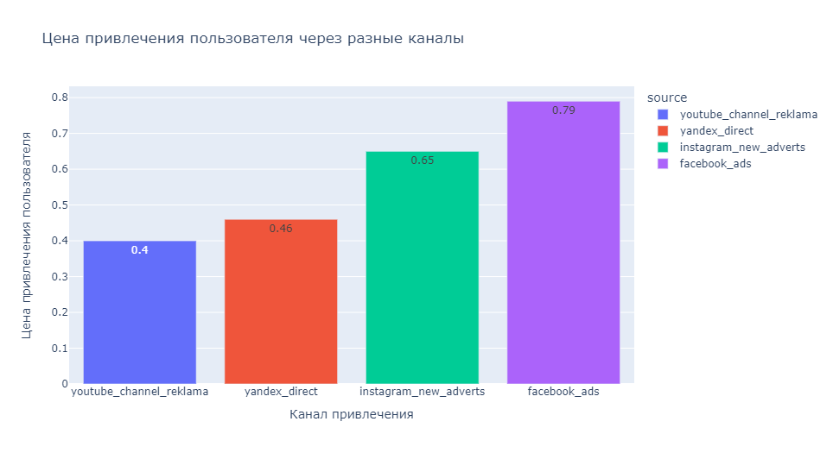
Средняя стоимость одного пользователя в разных рекламных каналах
Пользователи, пришедшие с Ютуба оказались самыми "дешевыми", близко к ним по стоимости привлечения одного пользователя оказался Яндекс. Самые затратные пользователи - с Фэйсбука и Инстаграма.

Slide 7
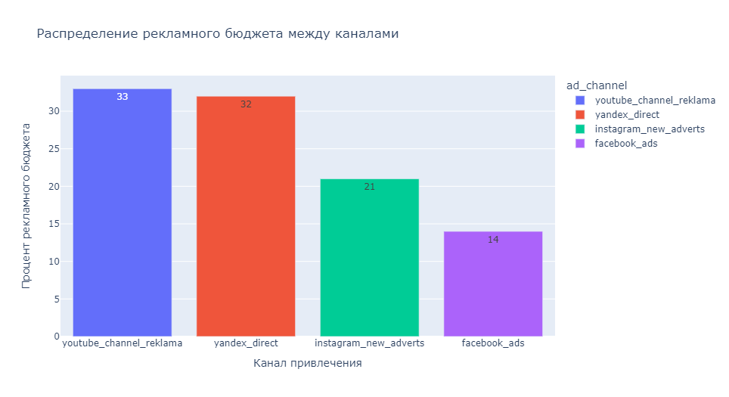
Рекомендованное ранжирование:
Ютуб - 33%: самая низкая цена привлечения, аудитория аккумулирует в себе части аудиторий других каналов и имеет собственную
Яндекс - 32%: хорошая цена привлечения, аудитория отлична от остальных
Инстаграм - 21%: цена привлечения хуже, аудитория наиболее близка к Фэйсбуку
Фэйсбук - 14%: самая высокая цена привлечения, аудитория наиболее близка к Инстаграму, вместе их доля составит порядка 35%, что сохранит диверсификацию и примерное соотношение распределения рекламы между аудиториями
Рекомендации

